Slide 1
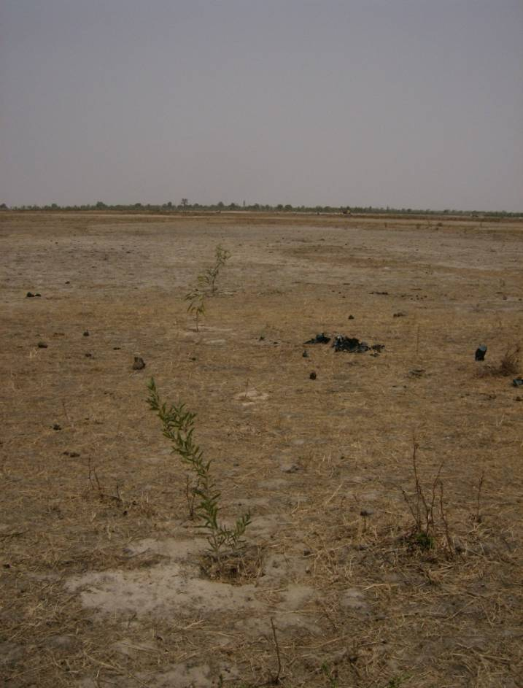
Trialogue Régional pour l’Afrique du Centre et de l’Ouest
EXPERIENCES DE L’ONG «FEMMES VOLONTAIRES DEBOUT POUR LE DEVELOPPEMENT DURABLE »
Abra A. AMELAMEDI
Abidjan, juin 2024

Slide 2
Plan de présentation
Brève présentation de l’ONG FVDD
Activités phares
Leçons apprises & perspectives

Slide 3



Bref aperçu des femmes Volontaires pour le Développement Durable (FVDD)
Groupement Lolonu créée en 2001 et reconnue comme ONG en 2014
Siège : Préfecture de Danyi (région des Plateaux), Togo
Domaines d’intervention :
plantations d’alignement et plantation d’arbres dans des zones au relief accidenté;
appui à la création de forêts communautaires dans différentes localités;
production de semences forestières principalement des espèces locales rares ou menacées de disparition au centre de semences forestières de Danyi;
Education environnementale

Slide 4
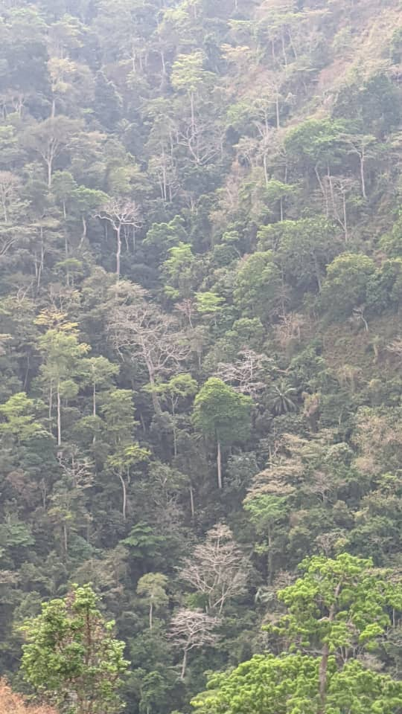
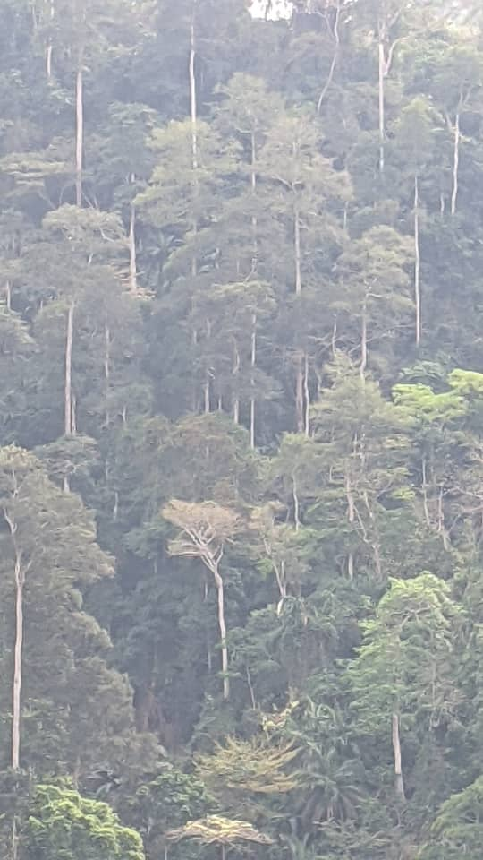
N’digbé : Zone d’intervention prioritaire de l’ONG
Situé à l’Ouest du Togo proche de la frontière avec le Ghana
Zone de Paysage de montage de plus en plus menacé

Slide 5

Quelques initiatives réalisées avec le soutien des partenaires
Principales initiatives réalisées avec l’appui des partenaires
Promotion de la conservation des espèces locales comme Iroko; Garcinia africana ;
Recherches de solutions locales pour renforcer la résilience à travers le reboisement de 25 espèces endogènes dans les localités riveraines à N’digbé ;
Création de la forêt communautaire de Kétémè de 40 hectares ;
Appui aux femmes Lolonu pour la création et la gestion du centre de semences forestières de Danyi (CSFD) ;
Promotion des produits forestiers non ligneux (cure-dents) ;
plantes médicinales, éponges végétales, nattes, plantes fourragères, gommes, résines et tanins, miel…..) ;
Préservation des espèces ayant un intérêt médicinal et ethnobotanique ;
Reboisement des zones dégradées ;
Education relative à l’environnement et au Développement Durable à travers les
clubs environnement dans les écoles, apprentissage des jeunes écoliers dans le CSFD.

Slide 6

Réalisations phares dans la lutte contre les espèces exotiques envahissantes
Avec FVDD, nous menons des sensibilisations pour freiner le reboisement des espèces exotiques comme le Teck et l’eucalyptus : Ces espèces ont été introduites depuis l’époque coloniale et l’administration forestière du Togo en fait une large promotion à travers l’office de développement et d’exploitation des forêts (ODEF),
Promotion des espèces locales à travers le centre des semences forestières de Danyi

Slide 7
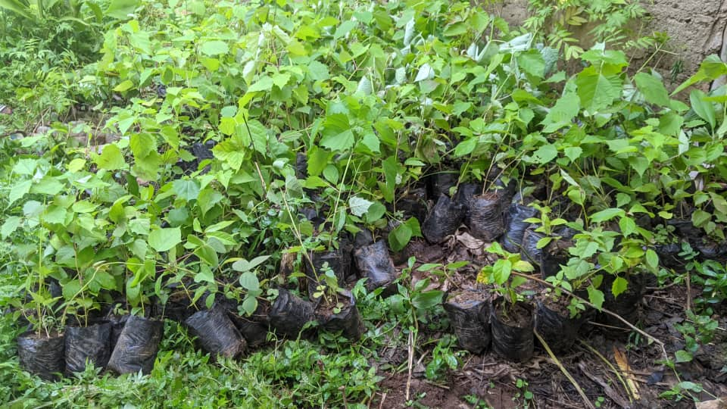
Activités phares : Productions de plants en pépinière

Slide 8
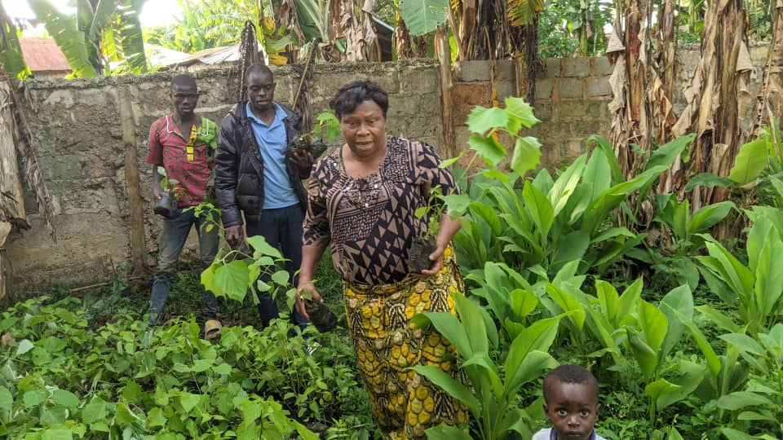
Transplantation des plants autour des maisons

Slide 9
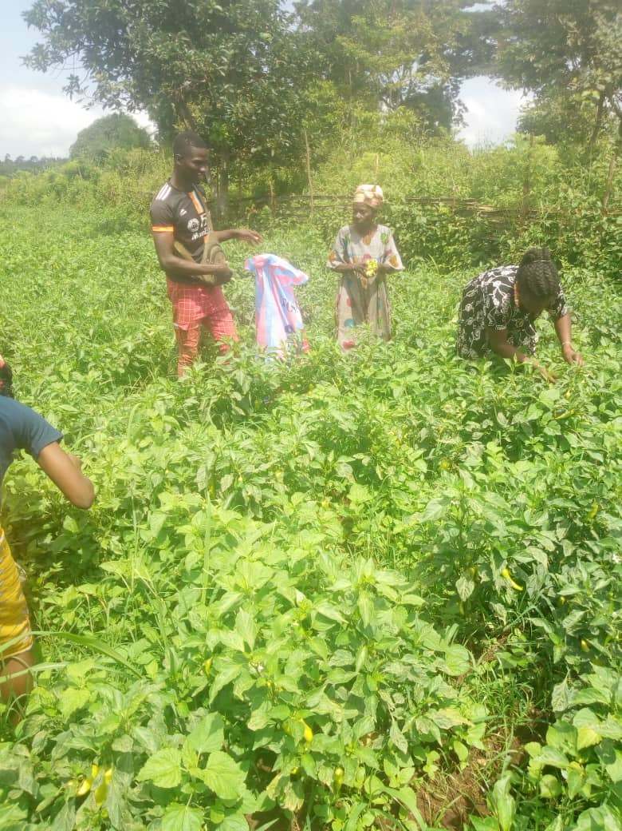
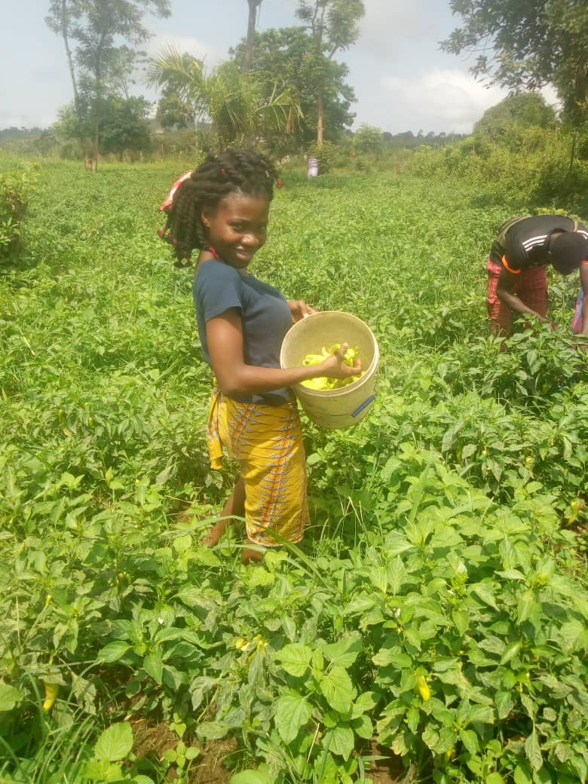
Le maraichage : une activités génératrices de revenus pour les femmes

Slide 10
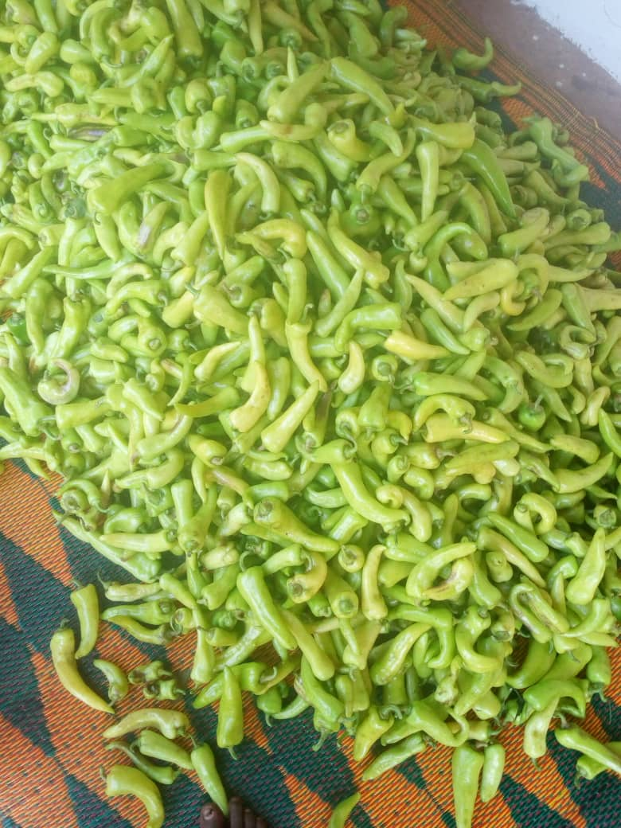
….Avec des bénéfices à partager équitablement pour maintenir l’engagement et la confiance réciproque entre les membres

Slide 11
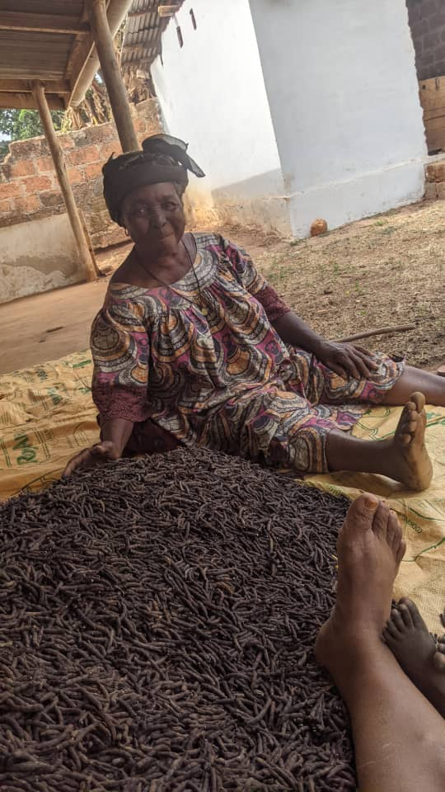
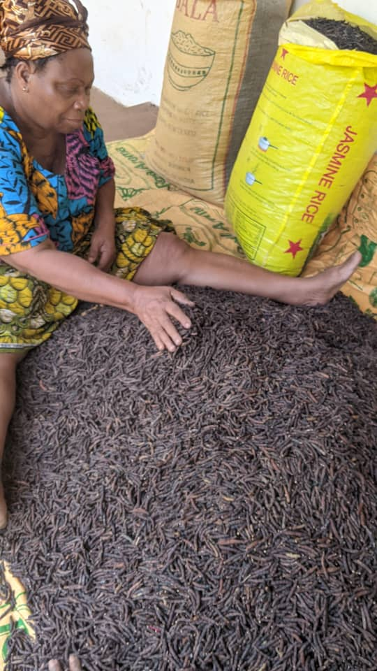
Tri et ensachage des poivres de Guinée (Xylopia aethiopica) utilisés comme épice

Slide 12
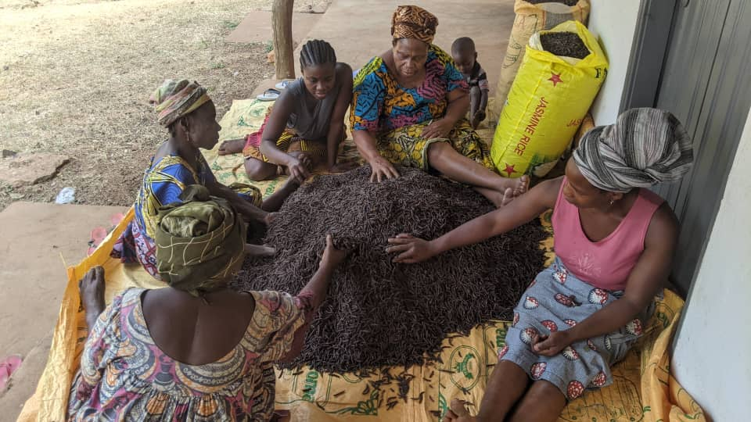
Tri et ensachage des poivres de Guinée (Xylopia aethiopica) utilisés comme épice

Slide 13
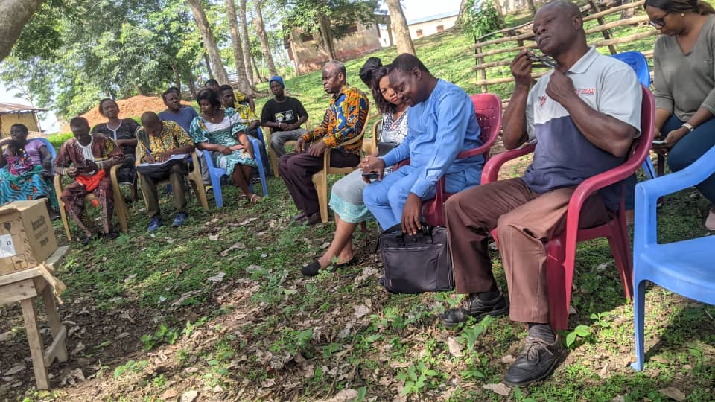
Sensibilisation pour la gestion durable des ressources naturelles du terroir
Pas de solutions toutes faites ou passe-partout: écoute, dialogues, échanges pour prendre en compte les spécificités de chaque localité
Concertation pour trouver des solutions communes relatives à la dégradation des ressources naturelles et à la raréfaction de certaines espèces animales

Slide 14
Leçons apprises et perspectives
Leçons apprises
La lutte contre les espèces exotiques envahissantes est à la fois politique et technique. FVDD est engagé au côté du gouvernement togolais pour réaliser la cible 6 du cadre mondiale pour la biodiversité de Kunming-Montréal ;
La prise en compte des connaissances traditionnelles et savoirs locaux contribue à préserver les espèces de la flore et de la faune menacées, la conservation durable de la faune et de la flore mérite une attention particulière des gouvernants ;
Il faut tenir compte des solutions proposées par les communautés locales pour faire face aux effets du changement climatiques ;
Tenir compte de l’éthique et de la transparence pour maintenir la confiance ;
Les solutions simples à implémenter et qui tiennent compte des valeurs des communautés sont vites acceptées.

Slide 15
Perspectives
La lutte contre les espèces exotiques envahissantes est à la fois politique et technique. FVDD est engagé au côté du gouvernement togolais pour réaliser la cible 6 du cadre mondiale pour la biodiversité de Kunming-Montréal ;
FVDD s’engage également à contribuer à la réalisation de l’ambition du gouvernement togolais qui consiste à reboiser 1 milliards d’arbres d’ici à 2030 et à porter la couverture forestière de 24,24 % à 26% sur la même période ;
Les activités génératrices de revenus aux femmes membres de l’ONG se poursuivront ;
Mener un plaidoyer auprès de l’administration forestière pour le soutien du reboisement des espèces locales mieux adaptées au changement climatique au détriment des espèces exotiques comme le teck et l’eucalyptus.

Slide 16

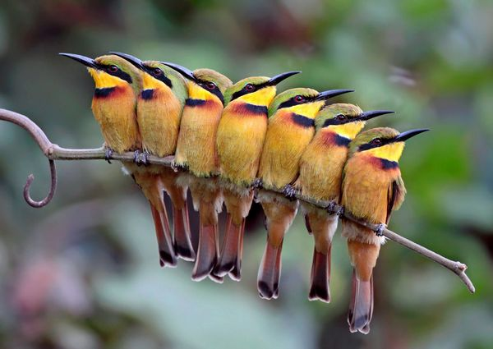
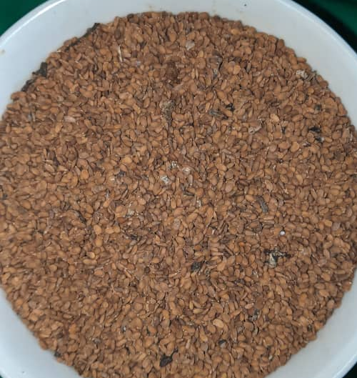
MERCI
DE VOTRE ATTENTION

